Slide 1
No.10 EMDiffuse: a diffusion-based deep learning method augmenting ultrastructural imaging and volume electron microscopy 論文詳細
2024年02月16日

Slide 2
目次
基本情報
概要
背景
手法説明
EMDiffuseの基本構造
EMDiffuseファミリー
vEMDiffuse-i
vEMDiffuse-a
重点確認事項
検証結果
検証条件
vEMDiffuse-i：等方性ボリュームの再構成
vEMDiffuse-i：生成データのセグメンテーション
vEMDiffuse-a：等方性ボリュームの再構成
vEMDiffuse-a：生成データの3D再構築
vEMDiffuse-a：オープンデータセットへの適用

Slide 3
基本情報
概要
EMDiffuse: a diffusion-based deep learning method augmenting ultrastructural imaging and volume electron microscopy
Chixiang Lu, Kai Chen, Heng Qiu, Xiaojun Chen, Gu Chen, Xiaojuan Qi, Haibo Jiang, (2023)
電子顕微鏡（EM）、ボリューム電子顕微鏡（vEM）は、2次元および3次元でのナノスケールの超微細な構造をイメージングできるようにした。しかし、イメージングの速度と品質のトレードオフにより、達成可能なイメージングの領域と体積が制限されている。また、vEMを用いた大容量の生物学的ボリュームの等方性イメージングも達成できていない。
そこで、最新の拡散モデルを活用して EM 及び vEM の機能を強化するよう設計されたアルゴリズムである「EMDiffuse」を提案した。
EMDiffuseはノイズ除去と超解像度に優れており、不自然な平滑性を排除したイメージング予測は最大30%解像度を向上させることが出来る。また、等方性 vEM 再構築タスクにも対応しており、特定の機関でしか使えない高度なFIB-SEM※を用いて再構成した等方性ボリュームデータと同等のボリュームデータを、異方性ボリュームの学習データのみで学習したEMDiffuseモデルで生成することが出来る。
FIB-SEM(Focused Ion. Beam System)…集束イオンビームを用いた微細加工機能と走査電子顕微鏡

Slide 4
基本情報
概要
EMDiffuse: a diffusion-based deep learning method augmenting ultrastructural imaging and volume electron microscopy
Chixiang Lu, Kai Chen, Heng Qiu, Xiaojun Chen, Gu Chen, Xiaojuan Qi, Haibo Jiang, (2023)
論文URL | https://www.biorxiv.org/content/10.1101/2023.07.12.548636v1
被引用数 | 2件
Github URL | https://github.com/Luchixiang/EMDiffuse
OSSライセンス | No License

Slide 5
基本情報
背景
EM、vEMにおける課題
ナノスケールの細胞構造を正確にマッピングする為には、信号対雑音比 (SNR) を高める必要があるが、その為にはイメージング速度を下げる必要がありピクセルあたりの滞留時間が長くなり、イメージングの領域と体積が制限されてしまう。
ディープラーニング技術を使用したノイズ除去および超解像度タスクにおける課題
大きく以下の3つの課題がある。
ほとんどの手法が回帰ベースであり、低周波モードの学習が強調されているため、過度に平滑化された予測が生成されてしまう。また、幾つかの手法ではCycleGANベースのアプローチを用いているが、トレーニングプロセスが不安定になり、幾何学的変換の処理能力が制限される可能性がある。
現在の手法は光学顕微鏡用に設計されているのに対し、EM画像は「複雑なナノスケール構造」、「未解明のノイズモデル」、および「単一チャネルの限られた画像情報」が含まれているため、画質向上タスクがより困難になっている。
現在の方法はどれも、予測の信頼性評価を提供できない。

Slide 6
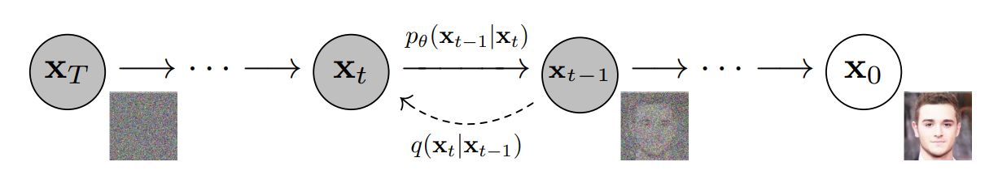
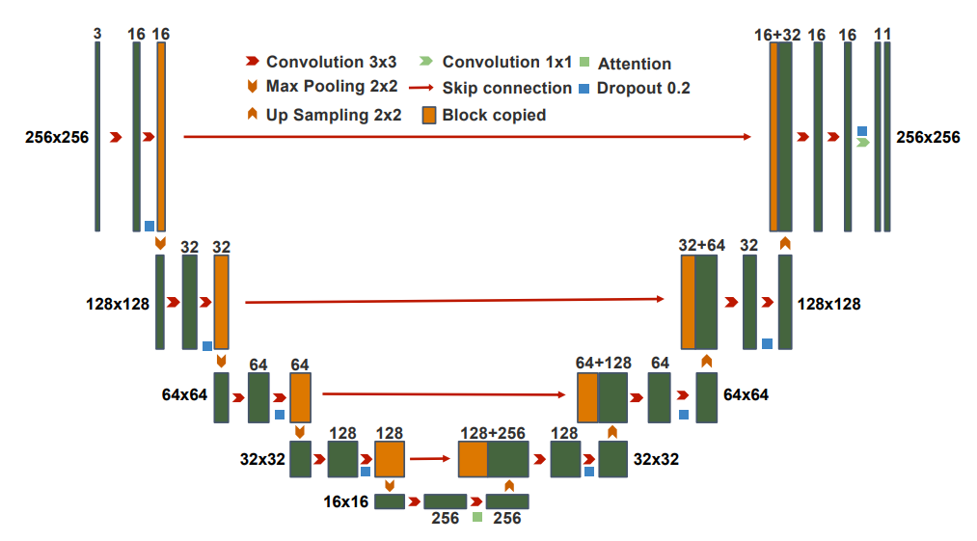
手法説明
EMDiffuseの基本構造
DDPM
EMDiffuseは、DDPM※というノイズ除去拡散確率モデルがベースとなっている。DDPMは、拡散プロセスを反転させることで、現実的なデータサンプルを生成することができるモデルである。
DiReP
モデルアーキテクチャは、オリジナルのDDPMモデルと同じくU-Netを採用している。U-Netが、入力画像から局所的および大域的な文脈情報を効率的に取り込むことができる為、ノイズ除去や超解像タスクに適しているからである。
また、モデルのパフォーマンスを向上させるために、モデルのボトルネックにグローバルアテンションレイヤを追加している。
DDPM; denoising diffusion probabilistic models, Ho et al., 2020（https://arxiv.org/abs/2006.11239）

Slide 7
手法説明
EMDiffuseファミリー
以下の4種類のEMDiffuseを開発した。
EMDiffuse-n | EM超構造画像のノイズを除去し、EMイメージングを高速化するノイズ除去用
EMDiffuse-r | 取得時間が短いノイズの多い低解像度画像から取得時間の長い高解像度画像を再構成する超解像タスク用
vEMDiffuse-i | vEM用に拡張し、異方性ボリュームから等方性解像度データを生成するvEM再構成タスク用 vEMDiffuse-i：少量の等方性ボリュームで学習 vEMDiffuse-a：異方性ボリュームのみで学習
vEMDiffuse-a
本資料では、vEM向けの「vEMDiffuse-i」と「vEMDiffuse-a」についてまとめる。

Slide 8
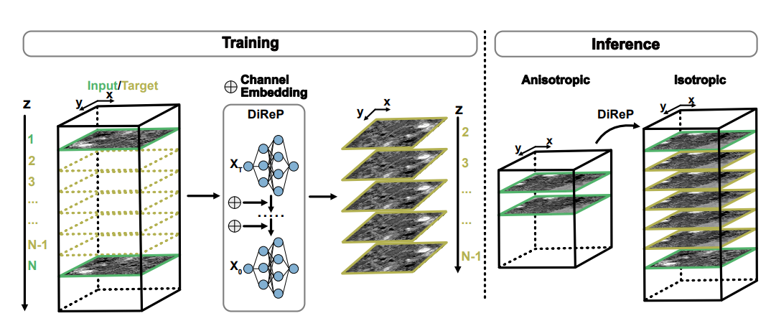
手法説明
vEMDiffuse-i
概要
少量の等方性ボリュームで学習を行い、第1層から第N層までの中間の層を生成することで、異方性ボリュームから等方性ボリュームを再構成するモデル。中間の層を生成することでキャプチャする層の数が減り、vEMのデータ収集が高速化出来る。

Slide 9
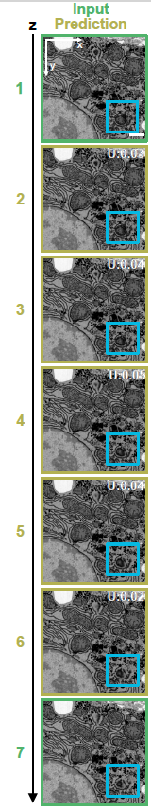
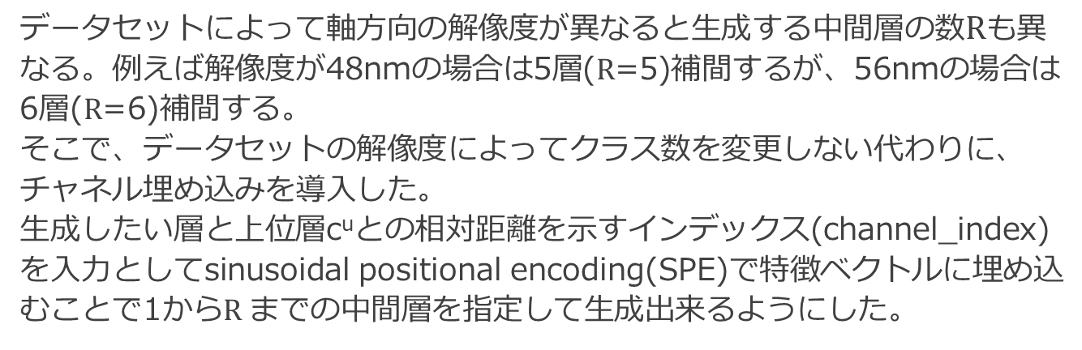
手法説明
vEMDiffuse-i
チャネル埋め込み
上位層c^{u}
データセットによって軸方向の解像度が異なると生成する中間層の数$R$も異なる。例えば解像度が48nmの場合は5層($R$=5)補間するが、56nmの場合は6層($R$=6)補間する。
そこで、データセットの解像度によってクラス数を変更しない代わりに、チャネル埋め込みを導入した。
生成したい層と上位層c^{u}との相対距離を示すインデックス(channel_index)を入力としてsinusoidal positional encoding(SPE)で特徴ベクトルに埋め込むことで1から$R まで$の中間層を指定して生成出来るようにした。
index=1
index=2
生成する層
index=3
index=4
index=5
下位層c^{l}

Slide 10
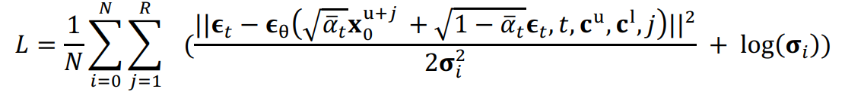
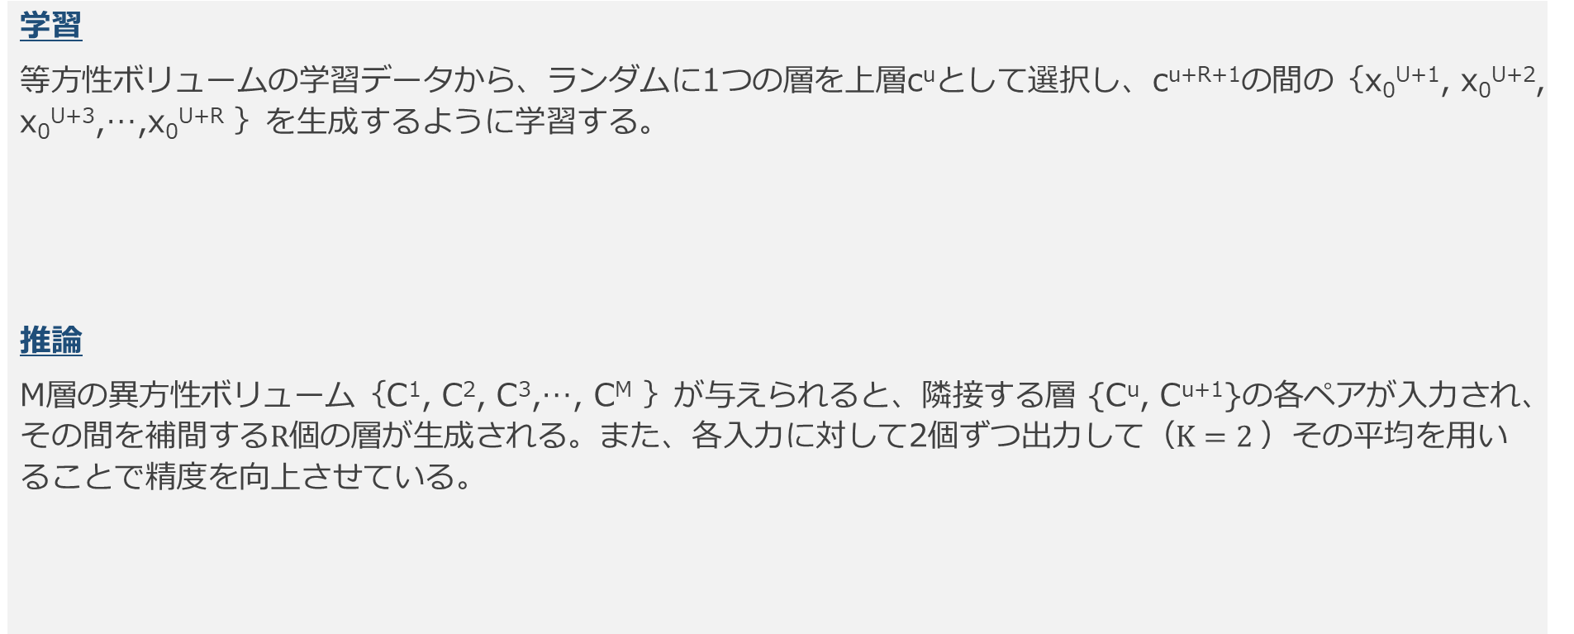
手法説明
vEMDiffuse-i
学習
等方性ボリュームの学習データから、ランダムに1つの層を上層c^{u}として選択し、c^{u+R+1}の間の｛x₀^{U+1}, x₀^{U+2}, x₀^{U+3},…,x₀^{U+R} ｝を生成するように学習する。
推論
M層の異方性ボリューム｛C¹, C², C³,…, C^{M} ｝が与えられると、隣接する層 {C^{u}, C^{u+1}}の各ペアが入力され、その間を補間する$R$個の層が生成される。また、各入力に対して2個ずつ出力して（$K=2$）その平均を用いることで精度を向上させている。

Slide 11
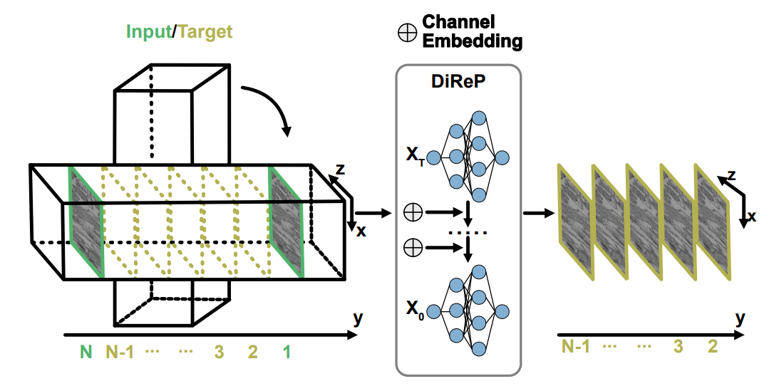
手法説明
vEMDiffuse-a
概要
vEMDiffuse-iは少量の等方性ボリュームを用いて学習を行うモデルであったが、等方性ボリュームを得ることは多くの研究グループにとって非現実的である。そこで、異方性ボリュームのみを用いて学習を行えるようにした。
異方性ボリュームのy軸に沿って層を抽出（vEMDiffuse-iの等方性ボリュームのz軸に相当）

Slide 12
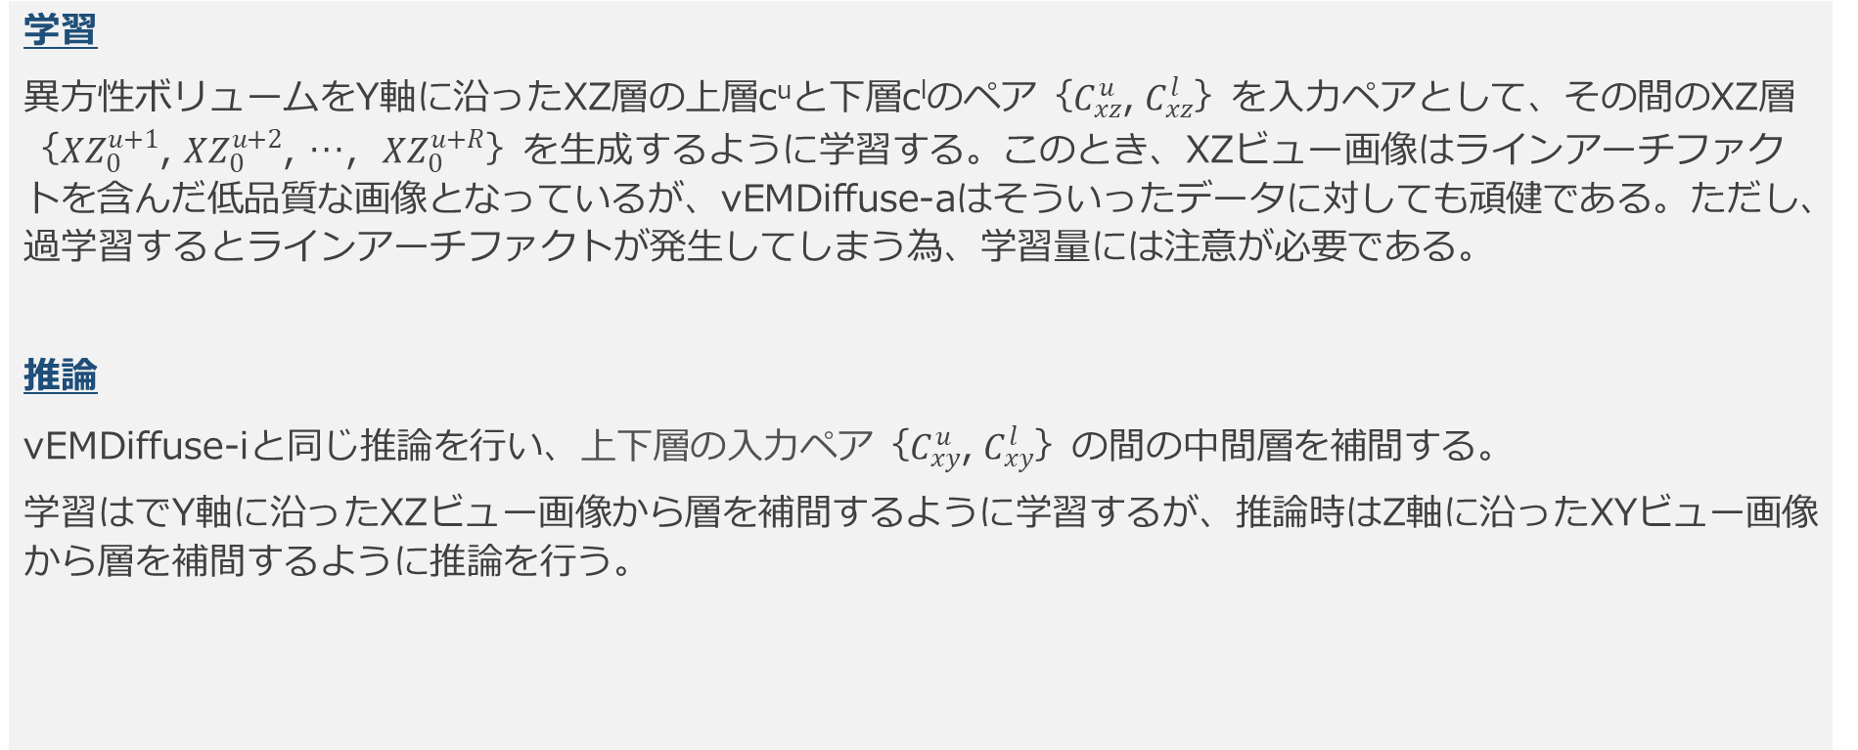
手法説明
vEMDiffuse-a
学習
異方性ボリュームをY軸に沿ったXZ層の上層c^{u}と下層c^{l}のペア｛$C_{xz}^{u}$, $C_{xz}^{l}$｝を入力ペアとして、その間のXZ層｛${XZ}_{0}^{u+1}$, ${XZ}_{0}^{u+2}$, …, ${XZ}_{0}^{u+R}$｝を生成するように学習する。このとき、XZビュー画像はラインアーチファクトを含んだ低品質な画像となっているが、vEMDiffuse-aはそういったデータに対しても頑健である。ただし、過学習するとラインアーチファクトが発生してしまう為、学習量には注意が必要である。
推論
vEMDiffuse-iと同じ推論を行い、上下層の入力ペア｛$C_{xy}^{u}$, $C_{xy}^{l}$｝の間の中間層を補間する。
学習はでY軸に沿ったXZビュー画像から層を補間するように学習するが、推論時はZ軸に沿ったXYビュー画像から層を補間するように推論を行う。

Slide 13
手法説明
重点確認事項
画風変換・画像生成の効果がどの部分にあるか
vEMに関しては、異方性ボリュームから等方性ボリュームに再構成することが出来る。また、vEMDiffuse-aは等方性ボリュームの学習データも不要である。
EMに関しては、ノイズ除去や超解像が可能となっている。
(画像生成の場合) 生成AIが工業的な精度向上の面でどのように利用されているか。
電子顕微鏡におけるイメージング能力に関しての性能向上のアプローチであるため、工業的な面での精度向上に関しての記述はなかった。
ただし、生物学的・医学的な側面では、撮像コストを下げつつ高品質な3次元再構成画像を生成することが可能であり、精度向上と共に撮像スピードの改善にも効果があった。
再構成した等方性ボリュームの方が再構成前の異方性ボリュームと比べてセグメンテーションの精度が向上していた（後段タスクへの精度向上を示していた）。

Slide 14
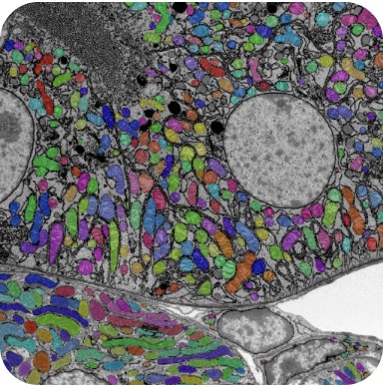
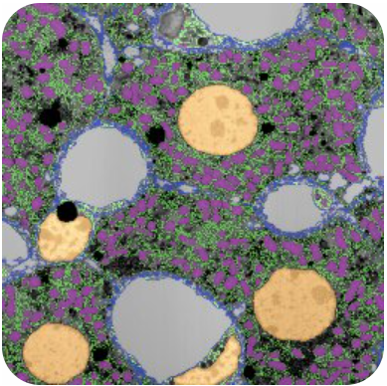
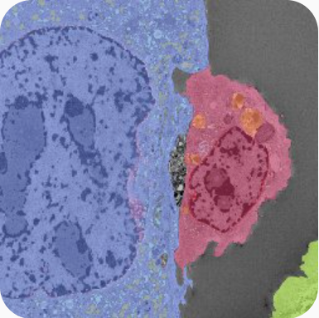
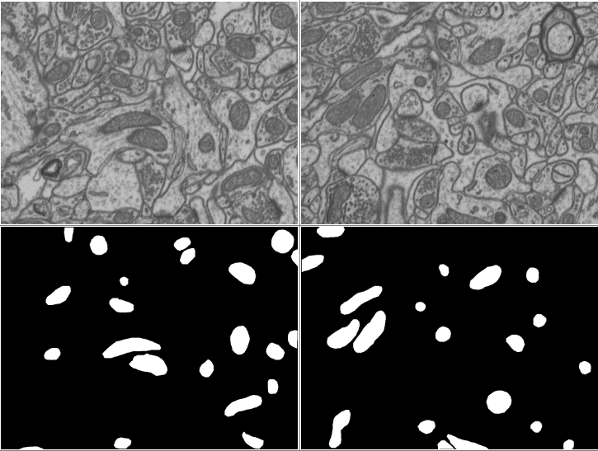
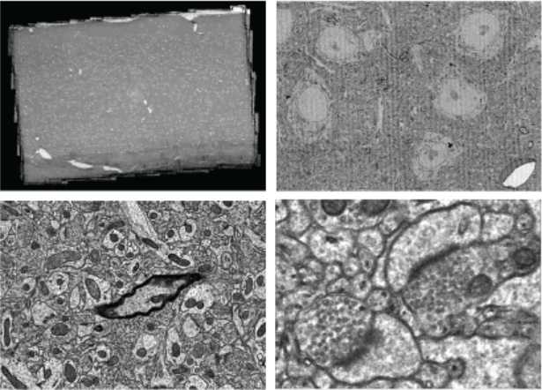
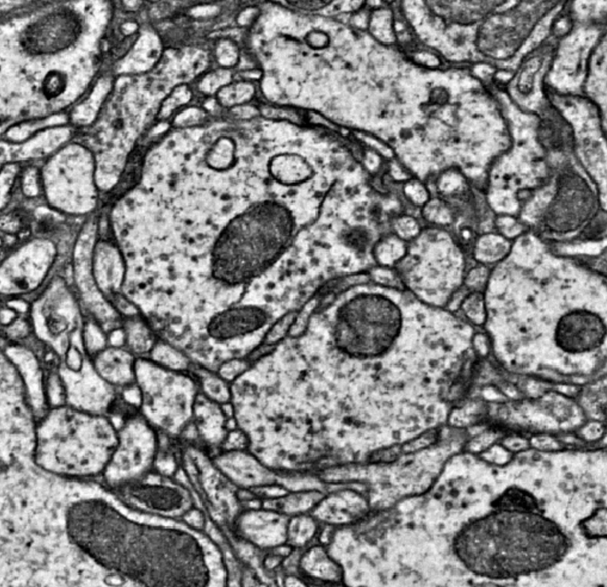
検証結果
検証条件
OpenOrganelle(https://openorganelle.janelia.org)
Janelia で開発された強化集束イオン ビーム走査型電子顕微鏡 (FIB-SEM) 技術を使用して取得された高解像度の組織スケールのボリューム電子顕微鏡 (vEM) データセット
使用するデータセット
データセット名 | 説明
Openorganelle Kidney | マウス腎臓データセット https://doi.org/10.25378/janelia.16913035.v1
Openorganelle Liver | マウス肝臓データセット https://doi.org/10.25378/janelia.16913047.v1
Openorganelle T-Cell | 培養T細胞データセット https://doi.org/10.6084/m9.figshare.14447541.v1
EPFL mouse brain | 脳の CA1 海馬領域から採取された 5x5x5µm の切片 https://www.epfl.ch/labs/cvlab/data/data-em/
MICrONS multi-area | 脳の皮質回路 https://www.microns-explorer.org/
FANC | 成体の雌キイロショウジョウバエの腹側神経索（VNC）を含むシナプス分解能のデータセット https://bossdb.org/project/phelps_hildebrand_graham2021
Kidney
Liver
T-Cell
EPFL
MICrONS
FANC

Slide 15
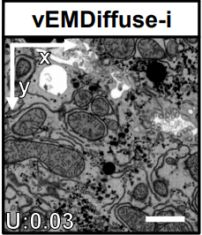
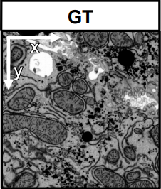
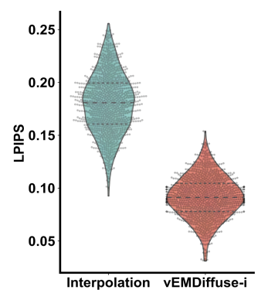
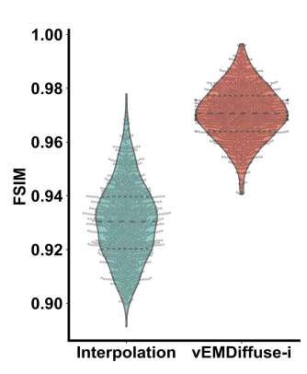
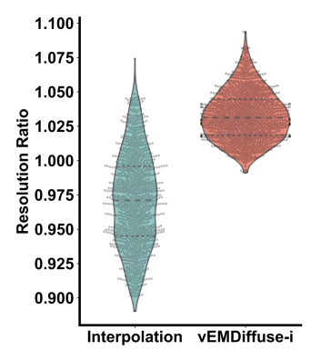
検証結果
vEMDiffuse-i：等方性ボリュームの再構成
異方性ボリュームからの vEMDiffuse-i の等方性再構成能力を「OpenOrganelle マウス肝臓」と「OpenOrganelle マウス腎臓」の等方性ボリューム（8 nm × 8 nm × 8 nm）からZ軸方向に層を削除した異方性ボリューム（8 nm × 8 nm × 48 nm）を用いて検証した。
その結果、生成した肝臓ボリュームの XY ビュー画像やLPIPS、FSIM、解像度メトリクスの結果から元の等方性ボリュームと同等の解像度で超微細構造情報が再構成されていることを確認した。
ITK立方体補間※とvEMDiffuse-iの精度比較
いずれの評価指標でもvEMDiffuse-iの方が高精度に再構成されていることを示している。
LPIPS
FSIM
解像度比
ITK: enabling reproducible research and open science (https://pubmed.ncbi.nlm.nih.gov/24600387/)

Slide 16
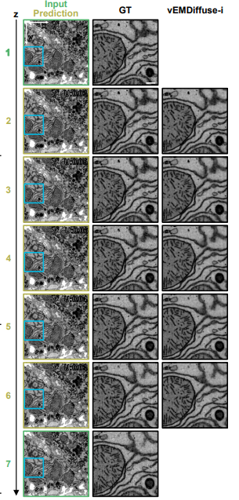
検証結果
vEMDiffuse-i：等方性ボリュームの再構成
XYビュー画像での定性評価にて、再構成データが軸方向の連続性を維持しており、細胞小器官の超微細構造変化を正確に再現していることを確認した。
左：Index1と7(緑枠)が入力ペアで その間(黄色枠)が生成画像。
右：左列の一部(青枠)を拡大した 正解とvEMDiffuseが生成した画像。

Slide 17
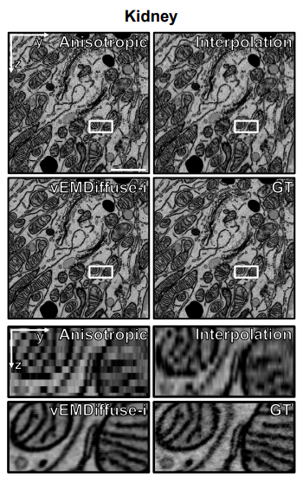
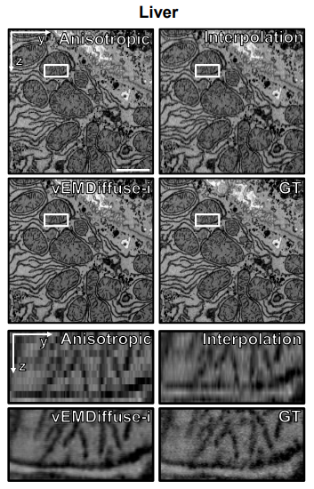
検証結果
vEMDiffuse-i：等方性ボリュームの再構成
YZビュー画像での定性評価にて、X軸方向に沿った細胞小器官（ミトコンドリア、ER、ゴルジ体）の複雑な構造を正確に再構成していることを確認した。一方で、 ITK立方体補間アルゴリズムでは異方性ボリュームが超微細構造の詳細な情報を失っている為、再構成を行っても復元されなかった。
左：マウス腎臓のYZビュー画像
右：マウス肝臓のYZビュー画像
左上から順に、以下の画像
・異方性ボリューム
・ ITK立方体補間
・ vEMDiffuse-i
・正解(GT)
画像下部は、上部の白枠の一部領域を拡大した画像。vEMDiffuse-iが正解と同等の品質の画像を生成していることが確認出来る。

Slide 18
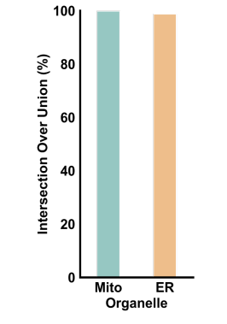
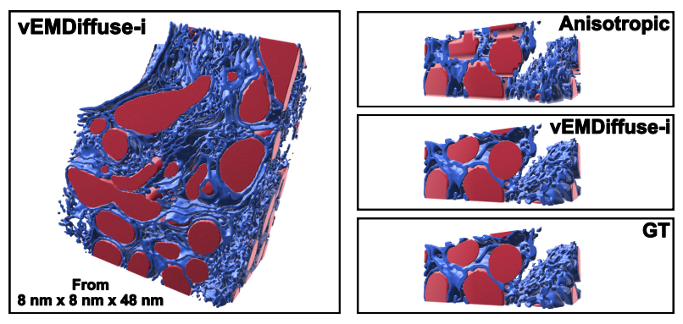
検証結果
vEMDiffuse-i：生成データのセグメンテーション
vEMDiffuse-iで生成した画像に対して、OpenOrganelleマウス肝臓データセットを用いて学習したセグメンテーションモデルでマスク画像を出力し、アノテーションデータとのIoUを評価した。
その結果、ミトコンドリア、小胞体(ER)ともにIoUが非常に高い結果となり、生成した細胞小器官の画像は、形状と位置が正確であることが示された。
左：vEMDiffuse-iが生成した
画像に対してセグメンテー
ションした結果を3Dビュー
で表示したもの
右：3Dビューの一部を拡大した
もの
上から順に、以下の画像
・異方性ボリューム
・vEMDiffuse-I
・正解(GT)

Slide 19
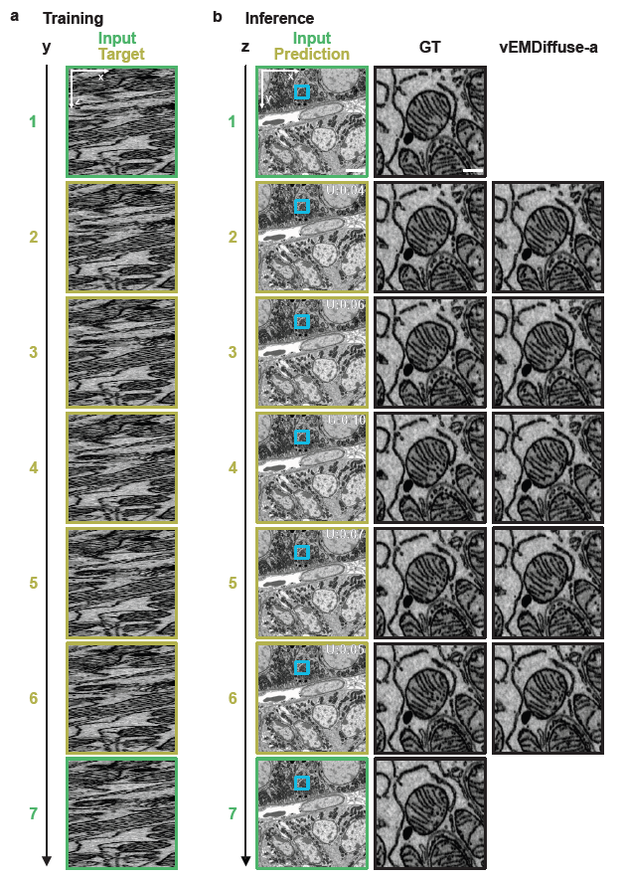
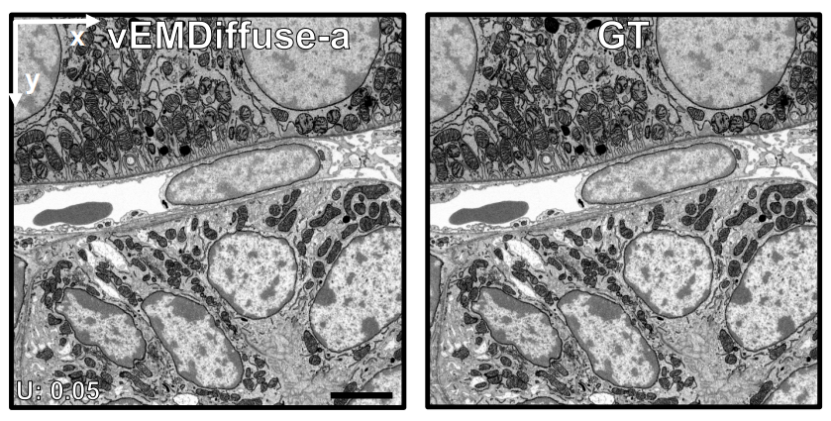
検証結果
vEMDiffuse-a：等方性ボリュームの再構成
vEMDiffuse-aはY軸に沿って学習を行う為、Y軸の情報がZ軸に伝達可能であるか検証を行った。
OpenOrganelleマウス腎臓データセットとOpenOrganelleマウス肝臓データセットを手動でY軸に沿って層を削除した異方性ボリュームデータでvEMDiffuse-aの学習を行い、Z軸に沿ったXYビュー画像のペアを入力として再構成を行った。
その結果、正解データと同等の品質と解像度を持つ中間層が生成出来ることを確認した。
左：学習データ
XZビュー画像では、ライン
アーチファクトが含まれて
いる。
右：推論データ。
生成画像と画像一部(青枠)
の拡大画像。
緑枠が入力で、黄色枠が生成画像

Slide 20
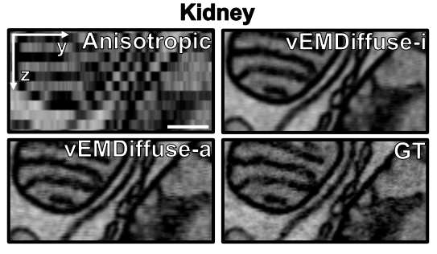
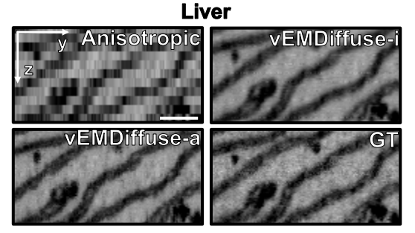
検証結果
vEMDiffuse-a：等方性ボリュームの再構成
また、Y軸方向（横方向）の情報を正確にキャプチャし利用することで、生成した等方性ボリュームのYZビュー画像の解像度が向上していた。例えば、ERの連続性やERとミトコンドリア間の接触が正確に復元されていた。
左：マウス腎臓のYZビューの
一部拡大画像
右：マウス肝臓のYZビューの
一部拡大画像
左上から順に、以下の画像
・異方性ボリューム
・ ITK立方体補間
・ vEMDiffuse-i
・正解(GT)

Slide 21
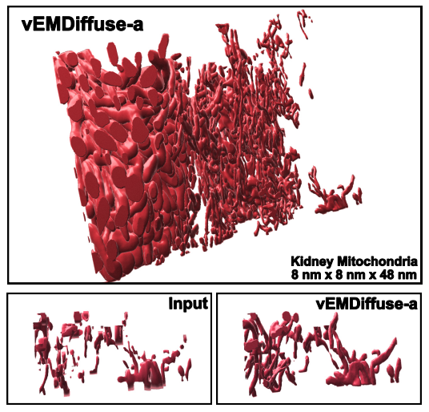
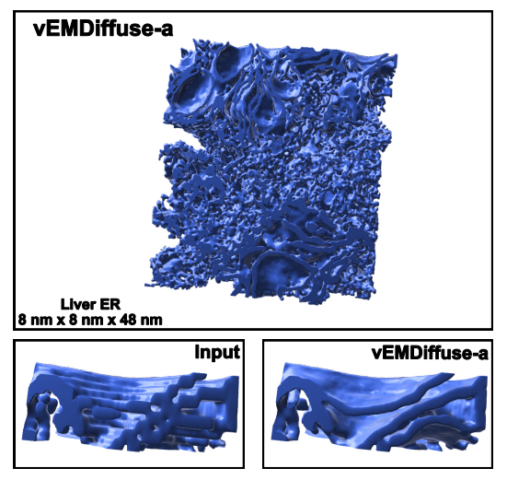
検証結果
vEMDiffuse-a：生成データの3D再構築
vEMDiffuse-aもvEMDiffuse-iと同様に、生成した画像を元にミトコンドリアと小胞体(ER)の正確な3D構造の再構成が出来ていた。
左：マウス腎臓データ
右：マウス肝臓データ
上の段：テストデータの再構成画像
下の段：入力の異方性ボリュームと vEMDiffuse-aが生成した画像 の一部をそれぞれ拡大して3D
再構成した画像

Slide 22
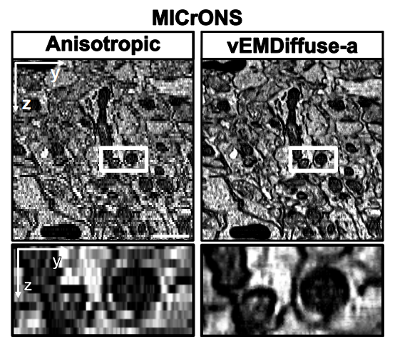
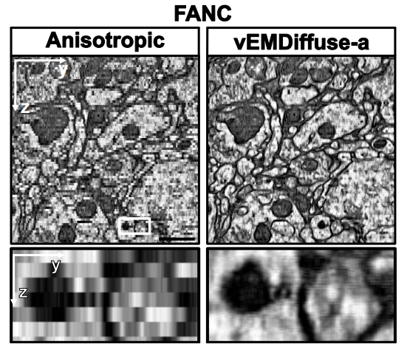
検証結果
vEMDiffuse-a：オープンデータセットへの適用
OpenOrganelleデータとは異なる２種類のオープンデータセット（MICrONS multi-area Dataset、FANC Dataset）においても、等方性ボリュームの再構成が行えるか検証した。
その結果、いずれも「8 nm × 8 nm × 40 nm」の異方性ボリュームから、「8 nm × 8 nm × 8 nm」の等方性ボリュームに再構成することを確認した。また、FANCデータセットにおいては、 「4 nm × 4 nm × 40 nm」の異方性ボリュームから、「4 nm × 4 nm × 4 nm」の等方性ボリュームを再構成することも併せて確認した。
左：MICrONSデータ
右：FANCデータ
上の段：入力の異方性ボリュームと
vEMDiffuse-aが生成した画像
下の段：上の段の一部(白枠)を
それぞれ拡大した画像

